Slide 1
第三章
社会主义改造理论
《毛泽东思想和中国特色社会主义理论体系概论》第四章 社会主义改造理论

Slide 2
教学目的
通过本章学习，使学生了解我国新民主主义社会的过渡性质和社会主义改造的历史必然性，掌握社会主义改造的原则、方针、从低级向高级发展的形式及历史经验；使学生懂得我国实现从新民主主义向社会主义的转变，走上社会主义发展道路是历史的选择，只有社会主义能够救中国，社会主义改造的理论是马克思主义基本原理与中国实际相结合的重大成果。
《毛泽东思想和中国特色社会主义理论体系概论》第四章 社会主义改造理论

Slide 3
本章节次
第一节 从新民主主义到社会主义的转变
第二节 社会主义改造道路和历史经验
第三节 社会主义制度在中国的确立
《毛泽东思想和中国特色社会主义理论体系概论》第四章 社会主义改造理论

Slide 4
重点问题
新民主主义社会是一个过渡性质的社会
党在过渡时期总路线的评价问题
社会主义改造和社会主义改革的关系
《毛泽东思想和中国特色社会主义理论体系概论》第四章 社会主义改造理论

Slide 5
《复兴之路》内容简介第三集：中国新生
时间跨度：1949年---1976年
内容概要：本集以新中国成立后社会主义制度的确立和社会主义工业化取得的重大成绩为核心内容，表现中国共产党独立自主探索国家发展道路的经验和教训。
《毛泽东思想和中国特色社会主义理论体系概论》第四章 社会主义改造理论

Slide 6
第一节 从新民主主义到社会主义的转变
一、新民主主义社会是一个过渡性的社会
二、党在过渡时期的总路线及其理论依据
《毛泽东思想和中国特色社会主义理论体系概论》第四章 社会主义改造理论

Slide 7
一、新民主主义社会是一个过渡性的社会
历史唯物主义的一个重要观点，是认为人类社会发展要经历五种社会形态的更替。按照这个普遍规律，从资本主义社会过渡到社会主义、共产主义社会，是人类社会发展的必然趋势。
《毛泽东思想和中国特色社会主义理论体系概论》第四章 社会主义改造理论

Slide 8
19世纪50年代至70年代，马克思在《法兰西阶级斗争》、 《哥达纲领批判》 等文献中，曾提出：在资本主义社会和共产主义社会之间存在着一个过渡时期（革命转变时期），而共产主义社会又可分为共产主义社会第一阶段和共产主义社会高级阶段 。
《毛泽东思想和中国特色社会主义理论体系概论》第四章 社会主义改造理论

Slide 9
列宁将共产主义社会第一阶段称为社会主义社会，并根据俄国革命的实践经验，丰富和发展了马克思关于过渡时期的思想。他强调：这个过渡时期不能不兼有资本主义和共产主义这两种社会经济结构的特点或特征，这个过渡时期不能不是衰亡着的资本主义与生长着的共产主义彼此斗争的时期。
《毛泽东思想和中国特色社会主义理论体系概论》第四章 社会主义改造理论

Slide 10
列宁认为：俄国过渡时期的基本经济形式是资本主义经济、小商品经济和社会主义经济；基本阶级力量是资产阶级、小资产阶级（特别是农民）和无产阶级。由于这些经济成分的性质不同，这些阶级的利益不一致，他们彼此之间必然要进行斗争。
《毛泽东思想和中国特色社会主义理论体系概论》第四章 社会主义改造理论

Slide 11
无产阶级政党在过渡时期的重要任务，就是利用自己掌握的国家政权，建立和发展社会主义经济；通过合作社把广大农民引上社会主义道路，把农民的个体所有制变为社会主义的集体所有制；剥夺资产阶级的生产资料归苏维埃国家所有，建立起社会主义的全民所有制；同时，逐步实现国家社会主义工业化。
《毛泽东思想和中国特色社会主义理论体系概论》第四章 社会主义改造理论

Slide 12
马克思、列宁的论断，解决了资本主义国家革命胜利后如何向社会主义过渡的一般原则问题，对新中国向社会主义过渡也具有指导意义。但是，中国原本处于殖民地半殖民地半封建社会，与俄国和欧美其他资本主义国家历史不同，政治、经济和文化的发展不同。
《毛泽东思想和中国特色社会主义理论体系概论》第四章 社会主义改造理论

Slide 13
中国的革命与建设，不可能从马克思、列宁那里找到现成的答案，也不能照搬俄国的经验，必须从中国的实际出发，坚持马列主义与中国具体实践相结合的原则，走自己的路。不仅中国新民主主义革命要走中国自己的道路，而且革命胜利后搞社会主义，也要探索出一条适合国情的中国式的建设道路。
《毛泽东思想和中国特色社会主义理论体系概论》第四章 社会主义改造理论

Slide 14
新中国成立后，以毛泽东为代表的中国共产党人总结了新民主主义革命时期的基本理论和基本经验，根据马列主义向社会主义过渡的理论与实践，结合建国之初的具体国情，对当时的社会性质、特征和主要矛盾等做了系统论述，提出了从新民主主义到社会主义过渡的理论。
《毛泽东思想和中国特色社会主义理论体系概论》第四章 社会主义改造理论

Slide 15
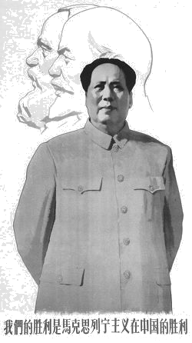
这一理论是中国共产党人在马克思主义中国化历程中新的贡献，丰富了马克思主义社会发展理论，也是对新民主主义理论的发展。
《毛泽东思想和中国特色社会主义理论体系概论》第四章 社会主义改造理论

Slide 16
（一）社会性质
毛泽东指出：新中国的成立，标志着我国新民主主义革命阶段的基本结束和社会主义革命阶段的开始。从中华人民共和国成立到社会主义改造基本完成，是我国从新民主主义到社会主义过渡的时期。这一时期，我国社会的性质是新民主主义社会。
《毛泽东思想和中国特色社会主义理论体系概论》第四章 社会主义改造理论

Slide 17
新民主主义社会不是一个独立的社会形态。它不可能像人类社会一般要经历的诸如奴隶社会、封建社会、资本主义社会那样延续几百年、上千年，而是一个由新民主主义到社会主义转变的过渡时期，是近代中国半殖民地半封建社会走向社会主义社会不可逾越的阶段，是两者之间不可或缺的中介、桥梁。
《毛泽东思想和中国特色社会主义理论体系概论》第四章 社会主义改造理论

Slide 18

新民主主义社会
半殖民地半封建社会
社会主义社会
《毛泽东思想和中国特色社会主义理论体系概论》第四章 社会主义改造理论

Slide 19
（二）新民主主义社会的基本特征
新民主主义社会的社会经济结构，是我们认识新民主主义社会的重点所在。马克思、恩格斯曾强调：“每一历史时代主要的经济生产方式与交换方式以及必然由此产生的社会结构，是该时代政治的和精神的历史所赖以确立的基础，并且只有从这一基础出发，这一历史才能得到说明。”
《毛泽东思想和中国特色社会主义理论体系概论》第四章 社会主义改造理论

Slide 20
在新民主主义社会中，五种经济成分并存。
社会主义性质的国营经济
半社会主义性质的合作社经济
国家资本主义经济
私人资本主义经济
个体经济
《毛泽东思想和中国特色社会主义理论体系概论》第四章 社会主义改造理论

Slide 21
半社会主义性质的合作社经济是个体经济向社会主义集体经济过渡的形式，国家资本主义经济是私人资本主义经济向社会主义国营经济过渡的形式。所以，主要的经济成分是三种：社会主义经济、个体经济和资本主义经济。
《毛泽东思想和中国特色社会主义理论体系概论》第四章 社会主义改造理论

Slide 22
在这些经济成分中，通过没收官僚资本而形成的社会主义国营经济，掌握了主要经济命脉，居于领导地位。社会主义国营经济的发展壮大，是新中国向社会主义过渡的重要经济条件。同时，以农业和手工业为主体的个体经济，则在当时的国民经济中占绝对优势。
《毛泽东思想和中国特色社会主义理论体系概论》第四章 社会主义改造理论

Slide 23
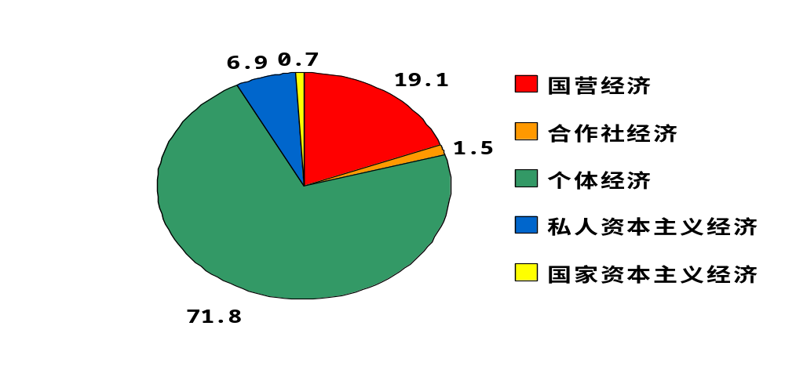
1952年各种经济成分的收入在国民收入结构中的比重
《毛泽东思想和中国特色社会主义理论体系概论》第四章 社会主义改造理论

Slide 24
新民主主义社会要继续向前发展，就要适应生产力的发展要求，不断扩大国营经济，同时逐步将资本主义经济和个体经济改变为社会主义经济，使社会主义经济逐步成为我国的经济基础。
《毛泽东思想和中国特色社会主义理论体系概论》第四章 社会主义改造理论

Slide 25
在政治上，新民主主义社会实行工人阶级（经过共产党）领导的、各革命阶级联合专政的人民民主专政。这是包括民族资产阶级在内的人民民主统一战线性质的政权。人民民主专政在全国的建立，既是新民主主义革命的胜利成果，也是从新民主主义社会向社会主义社会转变的根本政治保证。
《毛泽东思想和中国特色社会主义理论体系概论》第四章 社会主义改造理论

Slide 26
在文化上，新民主主义社会实行以马克思主义为指导的民族的、科学的、大众的文化，即新民主主义文化。建国后，党和国家通过多种途径，确立了马克思主义的指导地位，对旧有文化进行了改造，基本上建立起了新民主主义的文化体系。马克思主义指导地位的确立，为中国向社会主义转变提供了充分的思想文化条件。
《毛泽东思想和中国特色社会主义理论体系概论》第四章 社会主义改造理论

Slide 27
新民主主义社会的这种经济上、政治上、文化上的特征，使其既不同于欧美式的资本主义社会，也不同于苏联式的社会主义社会。“这是一定历史时期的形式，因而是过渡的形式，但是不可移易的必要的形式”。在新民主主义社会中，其经济、政治、文化等各个方面，都既有社会主义的因素，又有非社会主义因素。社会主义因素总体居于领导地位，但非社会主义因素仍有很大比重。
《毛泽东思想和中国特色社会主义理论体系概论》第四章 社会主义改造理论

Slide 28
（三）新民主主义社会的主要矛盾、阶级关系
与三种不同性质的主要经济成分相联系，新民主主义社会的阶级构成主要表现为三种基本的阶级力量：
社会主义经济
工人阶级
个体经济
农民阶级和其
他小资产阶级
资本主义经济
民族资产阶级
《毛泽东思想和中国特色社会主义理论体系概论》第四章 社会主义改造理论

Slide 29

农民和手工业者的个体经济既可以自发地走向资本主义，也可以被引导走向社会主义，其本身并不代表一种独立的发展方向。
《毛泽东思想和中国特色社会主义理论体系概论》第四章 社会主义改造理论

Slide 30
因此，这三种基本的经济成分及其与之相联系的三种基本的阶级力量之间的矛盾，就集中表现为社会主义和资本主义两条道路、工人阶级和资产阶级两个阶级的矛盾和斗争。随着全国土地改革的基本完成，工人阶级和资产阶级的矛盾逐步成为我国社会的主要矛盾。
《毛泽东思想和中国特色社会主义理论体系概论》第四章 社会主义改造理论

Slide 31
这一时期的民族资产阶级仍然是一个具有两面性的阶级：既有剥削工人的一面，又有接受工人阶级及其政党领导的一面。因此，民族资产阶级和工人阶级的矛盾也具有两面性：既有剥削者与被剥削者的阶级利益相互对立的一面，又有相互合作、具有共同利益的非对抗性的一面。
《毛泽东思想和中国特色社会主义理论体系概论》第四章 社会主义改造理论

Slide 32
1952年1月，中共中央发出指示 ，要求向违法的资产阶级开展一个反对行贿、反对偷税漏税、反对盗骗国家财产、反对偷工减料和反对盗窃经济情报的斗争。2月，“五反”运动首先在全国各大城市展开，并很快掀起了高潮。根据对全国大城市工商户的审查和处理结果，守法户、基本守法户和半守法半违法户共占95％左右；严重违法户和完全违法户占5％。
知识拓展
《毛泽东思想和中国特色社会主义理论体系概论》第四章 社会主义改造理论

Slide 33
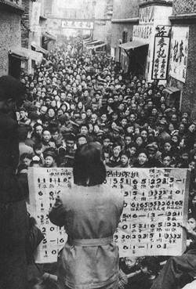
当年10月，“五反”运动胜利结束。这一运动是建国后工人阶级同资产阶级的一场阶级斗争。“五反”运动的胜利，巩固了工人阶级和社会主义国营经济的领导地位，在私营工商业中开始建立工人、店员监督生产和参与管理的制度，为对私营工商业实行社会主义改造创造了有利条件。
“五反”宣传队正在上海里弄里教唱宣传政策的歌曲《两种道路由你挑》
《毛泽东思想和中国特色社会主义理论体系概论》第四章 社会主义改造理论

Slide 34

只有通过社会主义革命，才能从根本上解决工人阶级和资产阶级的矛盾。而这一矛盾的解决，必然使中国社会实现从新民主主义向社会主义的转变。
《毛泽东思想和中国特色社会主义理论体系概论》第四章 社会主义改造理论

Slide 35
总之，在有中国特点的、混合型的新民主主义社会，由于社会主义因素的优越性和领导地位，加上当时有利于发展社会主义的国际条件，决定了社会主义因素将不断增长并获得最终胜利，非社会主义因素将不断受到限制和改造。
《毛泽东思想和中国特色社会主义理论体系概论》第四章 社会主义改造理论

Slide 36


“二战”之后世界社会主义运动的蓬勃兴起，苏联社会主义建设的显著成就及其对新中国建设的支援，是新中国走向社会主义的有利的国际因素。
视频：苏联与新中国1
视频：苏联与新中国2
《毛泽东思想和中国特色社会主义理论体系概论》第四章 社会主义改造理论

Slide 37
为了顺应历史发展潮流，促进生产力的进一步发展，实现国家富强、民族振兴，新民主主义社会必须适时地逐步过渡到社会主义社会。就其实质和发展方向而言，我国新民主主义社会是属于社会主义体系的，是要逐步过渡到社会主义社会的过渡性质的社会。
《毛泽东思想和中国特色社会主义理论体系概论》第四章 社会主义改造理论

Slide 38

问题讨论
如何认识新民主主义社会的性质？
《毛泽东思想和中国特色社会主义理论体系概论》第四章 社会主义改造理论

Slide 39
二、党在过渡时期的总路线及其理论依据
（一）党在过渡时期总路线的提出
（二）党在过渡时期总路线的主要内容
（三）党在过渡时期总路线的理论依据
《毛泽东思想和中国特色社会主义理论体系概论》第四章 社会主义改造理论

Slide 40
（一）党在过渡时期总路线的提出
思考:从新民主主义过渡到社会主义社会需要具备那些条件？
《毛泽东思想和中国特色社会主义理论体系概论》第四章 社会主义改造理论

Slide 41
中国必须要走社会主义道路，新民主主义社会要过渡到社会主义社会，这在民主革命时期已经明确。但是，对于何时过渡和怎样过渡，毛泽东和党的其他领导人在思想认识上经历了一个发展变化过程。
《毛泽东思想和中国特色社会主义理论体系概论》第四章 社会主义改造理论

Slide 42

先搞工业化建设再一举过渡。
建设和改造同时并举，从中华人民共和国成立起即逐步过渡。
《毛泽东思想和中国特色社会主义理论体系概论》第四章 社会主义改造理论

Slide 43
1949年3月召开的党的七届二中全会，提出了使中国“稳步地由农业国转变为工业国，由新民主主义国家转变为社会主义国家”即“两个转变”同时并举的思想。
《毛泽东思想和中国特色社会主义理论体系概论》第四章 社会主义改造理论

Slide 44
在此前1948年9月的中共中央政治局扩大会议上，毛泽东提出了在新民主主义革命取得全国胜利后，大约还需要经过10年、15年或20年再向社会主义过渡的设想。
《毛泽东思想和中国特色社会主义理论体系概论》第四章 社会主义改造理论

Slide 45
1951年前后，党内大体形成了先用三个五年
计划搞工业化建设，再向社会主义过渡的共识。
在过渡的时间上，认为需要一个相当长的新民主义建设阶段，一般估计为15年到20年。
在转变条件上，认为只有实现了国家工业化，才能实现私营工业国有化和农业集体化。
在过渡的步骤和方式上，认为当工业发展了、国营经济壮大了，就可以进一步实行资本主义工商业的国有化和个体农业的集体化。
《毛泽东思想和中国特色社会主义理论体系概论》第四章 社会主义改造理论

Slide 46
1949年至1952年，党领导人民集中力量恢复国民经济，继续完成民主革命遗留的任务。与此同时，开始为将来向社会主义过渡准备条件,这主要表现在三个方面：
没收官僚资本，建立社会主义性质的国营经济。
在完成土地改革后的农村及时地开展互助合作运动。
在调整工商业过程中，广泛发展初级形式的国家资本
主义。
《毛泽东思想和中国特色社会主义理论体系概论》第四章 社会主义改造理论

Slide 47
经过三年的时间，到1952年我国国民经济得到恢复，民主革命的遗留任务已经完成，政治、经济及社会面貌发生了巨大变化。这不仅使新中国站稳了脚跟，也为中国实现从新民主主义社会过渡到社会主义社会奠定了初步的基础。这时，毛泽东和党中央对原来的设想有了新的认识。
《毛泽东思想和中国特色社会主义理论体系概论》第四章 社会主义改造理论

Slide 48
毛泽东等人认为我国正面临着新的发展形势，在农村和城市开始逐步进行社会主义改造，已经成为必要并有实现的可能，开始向社会主义过渡的时机已经到来，于是重新思考向社会主义过渡的时间和步骤问题。
《毛泽东思想和中国特色社会主义理论体系概论》第四章 社会主义改造理论

Slide 49
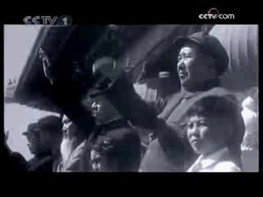
1952年9月，毛泽东在讨论第一个五年计划的中央会议上提出，我们现在就要开始用10年到15年时间基本上完成向社会主义过渡，而不是10年以后才开始过渡。这是酝酿提出过渡时期总路线的开始。
视频：1953年的关键词
《毛泽东思想和中国特色社会主义理论体系概论》第四章 社会主义改造理论

Slide 50
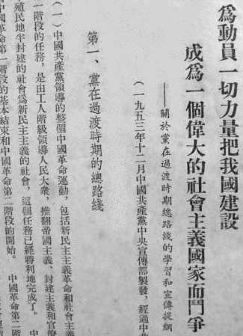
1953年6月，毛泽东在中央政治局会议上正式提出了过渡时期的总路线和总任务。同年12月，毛泽东在修改审定的中宣部起草的《关于党在过渡时期总路线的学习和宣传提纲》中，形成了对过渡时期总路线的完整表述。
《毛泽东思想和中国特色社会主义理论体系概论》第四章 社会主义改造理论

Slide 51
“从中华人民共和国成立，到社会主义改造基本完成，这是一个过渡时期。党在这个时期的总路线和总任务，是要在一个相当长的时期内，逐步实现国家的社会主义工业化，并逐步实现国家对农业、对手工业和对资本主义工商业的社会主义改造”。
《毛泽东思想和中国特色社会主义理论体系概论》第四章 社会主义改造理论

Slide 52
按照《关于党在过渡时期总路线的学习和宣传提纲》的解释，“相当长的时期”包括三个五年计划，再加上国民经济恢复的三年，共十八年。
1954年2月，中共七届四中全会正式批准了这条总路线。当年9月，经第一届全国人大第一次会议通过，这条总路线作为国家在过渡时期的总任务被载入《中华人民共和国宪法》。
《毛泽东思想和中国特色社会主义理论体系概论》第四章 社会主义改造理论

Slide 53
（二）过渡时期总路线的主要内容
主要内容被概括为“一化三改”。“一化”即社会主义工业化；“三改”即对个体农业、手工业和对资本主义工商业的社会主义改造。两者紧密联系，相辅相成。
《毛泽东思想和中国特色社会主义理论体系概论》第四章 社会主义改造理论

Slide 54


相关说明
三大改造
三大改造
社会主义工业化
《毛泽东思想和中国特色社会主义理论体系概论》第四章 社会主义改造理论

Slide 55
【特点分析】这是一条社会主义建设和社会主义改造同时并举的路线，充分体现了社会主义工业化和社会主义改造的紧密结合，体现了解放生产力与发展生产力、变革生产关系与发展生产力有机统一。
《毛泽东思想和中国特色社会主义理论体系概论》第四章 社会主义改造理论

Slide 56
问题呈现
我国在过渡时期为什么要实行一条社会主义建设和社会主义改造同时并举的路线?
《毛泽东思想和中国特色社会主义理论体系概论》第四章 社会主义改造理论

Slide 57
按照马克思的预想，社会主义革命首先是在社会化大生产有了相当发展的资本主义国家中发生。那些国家在社会主义革命之前，一般说来已经实现了工业化。因此，那里的无产阶级在夺取国家政权，对资产阶级实行剥夺之后，尽管也有一个尽可能快地增加生产总量，发展社会主义物质基础的任务，但基本不存在工业化的问题，因而也就不存在社会主义建设与改造同时并举的问题。
《毛泽东思想和中国特色社会主义理论体系概论》第四章 社会主义改造理论

Slide 58
中国共产党人在过渡时期总路线中提出社会主义建设与改造并举，“一化”与“三改”齐进，肯定了马克思主义关于社会主义是建立在发达的物质文明基础上这一观点，更反映了经济落后国家进行社会主义革命与建设的特殊性，是中国共产党和毛泽东对马克思主义的创造性发展。
《毛泽东思想和中国特色社会主义理论体系概论》第四章 社会主义改造理论

Slide 59
【实质】改造生产关系，解决生产资料的所有制问题，为进一步解放和发展生产力创造条件
毛泽东对过渡时期总路线的实质作过多次阐述。1953年10月，他在关于农业互助合作的一次谈话中说：总路线也可以说就是解决所有制的问题。国有制扩大，私人所有制改变为集体所有制和国营，这才能提高生产力，完成国家工业化。11月，他又谈到：总路线就是逐步改变生产关系，生产关系的基础就是所有制。
《毛泽东思想和中国特色社会主义理论体系概论》第四章 社会主义改造理论

Slide 60
当年12月，毛泽东在审阅《关于党在过渡时期总路线的学习和宣传提纲》时强调指出：“党在过渡时期的总路线的实质，就是使生产资料的社会主义所有制成为我国国家和社会的唯一的经济基础。”
《毛泽东思想和中国特色社会主义理论体系概论》第四章 社会主义改造理论

Slide 61
在今天看来，上述“唯一”的提法是一个国际共产主义运动中曾经流行却并不确切的观点，它反映了当时人们对我国社会主义发展道路的认识还需要进一步完善。从生产力状况看，在当时与今天的中国，生产资料所有制都不应采取单一的形式 。
《毛泽东思想和中国特色社会主义理论体系概论》第四章 社会主义改造理论

Slide 62
【社会主义工业化】要从根本上改变中国贫穷落后的面貌，把中国从一个落后的农业国转变为一个先进的工业国，就必须实现国家的工业化。
从历史上看，实现工业化有两条道路：
资本主义工业化
社会主义工业化
在中国的具体条件下就是必须实行
《毛泽东思想和中国特色社会主义理论体系概论》第四章 社会主义改造理论

Slide 63

毛泽东指出：“资本主义道路，也可增产，但时间要长，而且是痛苦的道路。我们不搞资本主义，这是定了的”。
近代以来中国的历史证明，我国已经丧失了通过资本主义工业化进入强国行列的机遇，如果搞资本主义只能成为帝国主义的附庸。
《毛泽东思想和中国特色社会主义理论体系概论》第四章 社会主义改造理论

Slide 64
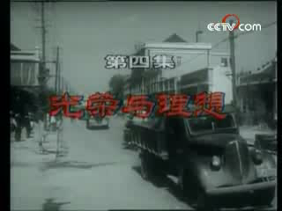
历史和现实都表明，走社会主义工业化道路是中国具体条件下的必然选择，实现社会主义工业化是国家独立和富强的必然要求和必要条件。
《毛泽东思想和中国特色社会主义理论体系概论》第四章 社会主义改造理论

Slide 65
在过渡时期，社会主义工业化应与社会主义改造同时展开，原因在于：社会主义工业化是社会主义改造的基础和目的，社会主义改造则是社会主义工业化不可或缺的条件和手段，社会主义工业化不能离开对个体经济和资本主义经济的改造而孤立地进行。新中国成立之后的实践也证明，及时进行社会主义改造是必要的、可能的。（讲义13）
《毛泽东思想和中国特色社会主义理论体系概论》第四章 社会主义改造理论

Slide 66
【三大改造的必要性】随着大规模经济建设的开展，个体经济和私营资本主义经济愈来愈不适应国家工业化建设的需要。
《毛泽东思想和中国特色社会主义理论体系概论》第四章 社会主义改造理论

Slide 67
一方面，个体经济在土改之后有过相当大的发展，但囿于小农经济，增产潜力有限，难以适应工业化对粮食和工业原料迅速增长的需求，无力为国家工业化积累资金和扩大工业品市场。另一方面，中国民族资本主义经济不仅工业资本比重小，而且缺乏重工业的基础，依靠它本身的力量无法有力地推进工业化的发展。
《毛泽东思想和中国特色社会主义理论体系概论》第四章 社会主义改造理论

Slide 68
对资本主义工商业进行社会主义改造，是实现国家工业化和推动经济发展的需要，也是从根本上解决工人阶级和资产阶级 的矛盾、解放生产力的社会革命的必然要求。（讲义15）
《毛泽东思想和中国特色社会主义理论体系概论》第四章 社会主义改造理论

Slide 69
（三）党在过渡时期总路线的理论依据
马克思、恩格斯在创立科学社会主义理论时，就提出了从资本主义向社会主义社会过渡的问题。列宁进一步发展了这一思想。以毛泽东为代表的中国共产党人在上述理论指导下，积极探讨新民主主义胜利后中国社会逐步向社会主义过渡的问题，形成了中国化的过渡时期理论，为中国社会主义改造提供了行动指南。
《毛泽东思想和中国特色社会主义理论体系概论》第四章 社会主义改造理论

Slide 70
第二节 社会主义改造道路和历史经验
一、适合中国特点的社会主义改造道路
二、社会主义改造的历史经验
《毛泽东思想和中国特色社会主义理论体系概论》第四章 社会主义改造理论

Slide 71
一、适合中国特点的社会主义改造道路
（一）对农业、手工业的社会主义改造
“当我们掌握了国家权力的时候，我们绝不会用暴力去剥夺小农（不论有无报偿，都是一样）……我们对于小农的任务，首先是把他们的私人生产和私人占有变为合作社的生产和占有，但不是采用暴力，而是通过示范和为此提供社会帮助”。（恩格斯）
《毛泽东思想和中国特色社会主义理论体系概论》第四章 社会主义改造理论

Slide 72
1、对农业的社会主义改造
农民占中国人口的绝大多数，如何将几亿农民的个体所有制改造成集体所有制，这是一个历史性的难题。以毛泽东为主要代表的中国共产党人根据马列主义关于农业社会主义改造的基本原理，从我国农村实际出发，制定并实行了一整套适合中国特点的对农业进行社会主义改造的方针、政策和办法，开辟了一条适合我国情况的农业社会主义改造道路。
《毛泽东思想和中国特色社会主义理论体系概论》第四章 社会主义改造理论

Slide 73
第一，积极引导农民组织起来，走互助合作道路。
土改完成后，我国广大农民从封建剥削制度下解放出来，农业生产积极性大大提高。这种积极性表现在两个方面：一是个体经济的积极性；二是互助合作的积极性。当时分散落后的小农经济，不仅限制了农业生产力的发展，而且如果任其自发地发展下去，必然会出现两极分化。
《毛泽东思想和中国特色社会主义理论体系概论》第四章 社会主义改造理论

Slide 74
党中央正确分析了农民这两方面的积极性，提出一方面不能挫伤个体经济的积极性，另一方面要提倡组织起来，发展互助合作的积极性。党在农村工作的主要任务，就是将农民组织起来，使农业能够由分散落后的个体经济变为合作经济，使农民逐步摆脱贫困状况而过上共同富裕的生活。这样，在土地改革后，党不失时机地引导农民走互助合作道路，受到农民的拥护和支持。这实际上成为对农业进行社会主义改造的重要准备。
《毛泽东思想和中国特色社会主义理论体系概论》第四章 社会主义改造理论

Slide 75
第二，遵循自愿互利、典型示范和国家帮助的原则，以互助合作的优越性吸引农民走互助合作道路。 毛泽东认为，严重的问题是教育农民。农民既是私有者又是劳动者，对他们不能采取剥夺的办法，只能引导、说服和教育，使其自愿地走合作化的道路。
《毛泽东思想和中国特色社会主义理论体系概论》第四章 社会主义改造理论

Slide 76
第三，正确分析农村的阶级和阶层状况，制定正确的阶级政策。
党制定并贯彻执行了依靠贫农、下中农，团结其他中农，由限制到逐步消灭富农剥削的农村阶级政策。
这使农业合作化进程有了坚实的阶级基础和群众基础。
《毛泽东思想和中国特色社会主义理论体系概论》第四章 社会主义改造理论

Slide 77
第四，坚持积极领导、稳步前进的方针，采取循序渐进的步骤。
在进行农业社会主义改造的过程中，各级领导机关主动加强领导，采取逐步过渡的办法，不使农民感到突然，让农民容易接受。
《毛泽东思想和中国特色社会主义理论体系概论》第四章 社会主义改造理论

Slide 78
农业社会主义改造大体上经历了互助组、初级社和高级社三个发展阶段。
3、高级社
2、初级社
1、互助组
《毛泽东思想和中国特色社会主义理论体系概论》第四章 社会主义改造理论

Slide 79
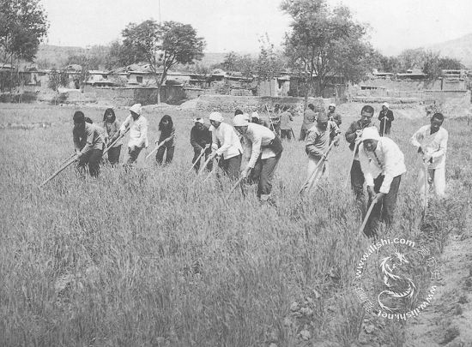
第一阶段主要是发展互助组，同时试办初级社。互助组由几户或十几户农民自愿组成，土地耕畜和其他生产资料仍属农民个人所有，但在生产方面组织起来、互帮互助，是农业合作化的最初过渡形式，具有社会主义萌芽性质。
《毛泽东思想和中国特色社会主义理论体系概论》第四章 社会主义改造理论

Slide 80
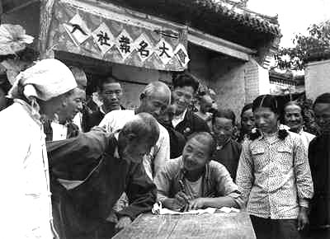
第二阶段主要是建立初级农业生产合作社。初级社以土地入股和统一经营为特点，实行集体劳动，产品分配采取按劳分配和土地入股分红相结合，耕畜和大农具也付给一定的报酬，具有半社会主义性质。
《毛泽东思想和中国特色社会主义理论体系概论》第四章 社会主义改造理论

Slide 81
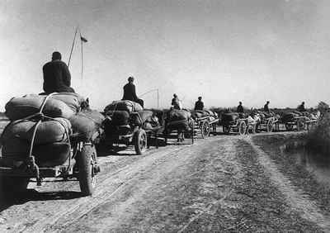
第三阶段是发展高级社。从1955年下半年起，农业合作化运动的步伐加快，进入农业合作化的高潮，将初级社转为高级社，有些由互助组直接转为高级社。高级社实行生产资料农民集体所有，具有完全的社会主义性质。
《毛泽东思想和中国特色社会主义理论体系概论》第四章 社会主义改造理论

Slide 82
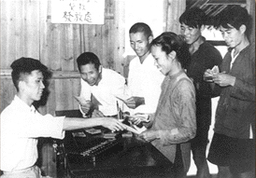
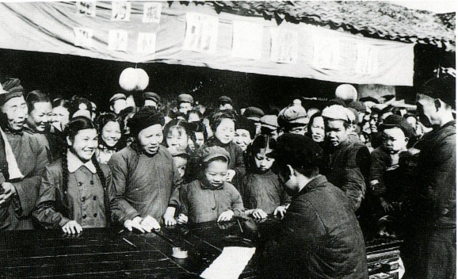
农民们成群结队报名入社的场面
政府向农民发放国家基金贷款
《毛泽东思想和中国特色社会主义理论体系概论》第四章 社会主义改造理论

Slide 83
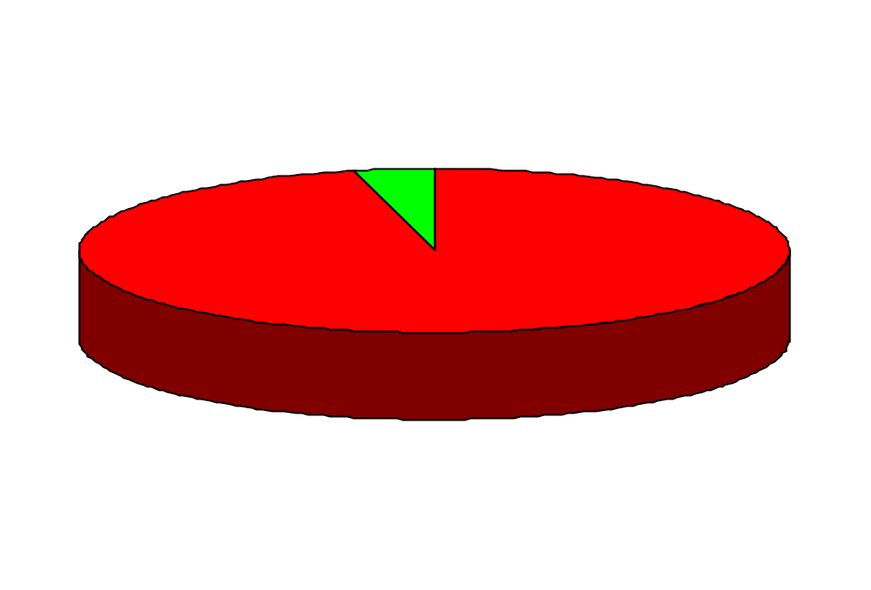
到1956年底，全国入社农户已达1.17亿户（占总农户的96．3%），其中加入高级社的农户占全国农户总数的87.8％，农业社会主义改造基本完成。
入社农户96．3%
1956年底全国入社农户比例图
《毛泽东思想和中国特色社会主义理论体系概论》第四章 社会主义改造理论

Slide 84
2、对个体手工业的社会主义改造
在对农业进行社会主义改造的同时，也对个体手工业实行了社会主义改造。手工业与城乡人民生活有密切关系，在国民经济中占有相当的比重。但是，作为个体经济的手工业，经营分散，生产规模小，技术落后，劳动生产率很低，因此必须通过合作化对手工业进行社会主义改造，使之能够适应国家工业化建设和人民生活的需要。
《毛泽东思想和中国特色社会主义理论体系概论》第四章 社会主义改造理论

Slide 85
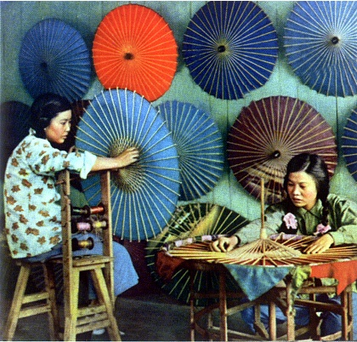
由于手工业者同个体农民一样，也是小私有的独立劳动者，因此，对个体手工业的社会主义改造，采取了类似改造个体农业的逐步过渡的方法。
手工业合作社正在生产杭州伞
《毛泽东思想和中国特色社会主义理论体系概论》第四章 社会主义改造理论

Slide 86
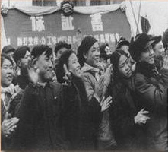
（1）改造方针： “积极领导，稳步前进”
（2）改造步骤：
从组织带有社会主义萌芽的手工业供销小组到半社会主义性质的手工业供销合作社，再到生产资料折价归社，实行按劳分配的社会主义性质的手工业生产合作社，把手工业者的个体所有制改造为集体所有制。
太原市手工业者庆祝合作化游行
《毛泽东思想和中国特色社会主义理论体系概论》第四章 社会主义改造理论

Slide 87
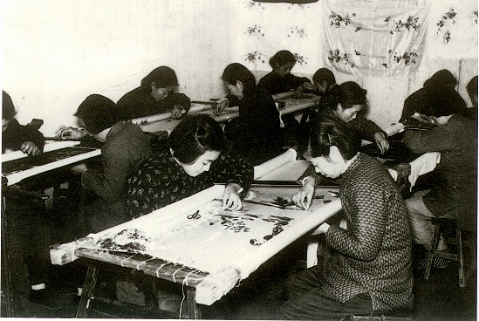
苏州刺绣手工业合作社精绣参加国际展览的展品
《毛泽东思想和中国特色社会主义理论体系概论》第四章 社会主义改造理论

Slide 88

到1956年底，全国共组织了10万个合作社，入社社员占全部手工业从业人员的92%以上，产值占全国手工业总产值的93%，对手工业的社会主义改造基本完成。
入社手工业产值93%
全国手工业总产值比例
《毛泽东思想和中国特色社会主义理论体系概论》第四章 社会主义改造理论

Slide 89
（二）对资本主义工商业的社会主义改造
在推进农业合作化运动的同时，党和政府也有计划、有步骤地开展了对资本主义工商业的社会主义改造，创造性地开辟了一条适合中国情况的对资本主义工商业进行社会主义改造的道路。
为什么我国能够采取赎买的方式对资本主义工商业进行和平改造？
《毛泽东思想和中国特色社会主义理论体系概论》第四章 社会主义改造理论

Slide 90
第一，用和平赎买的方法改造资本主义工商业。
所谓赎买，就是国家有偿地将私营企业改变为国营企业，将资本主义私有制改变为社会主义公有制。赎买的具体方式不是由国家支付一笔巨额补偿资金，而是让资本家在一定年限内从企业经营所得中获取一部分利润。
《毛泽东思想和中国特色社会主义理论体系概论》第四章 社会主义改造理论

Slide 91
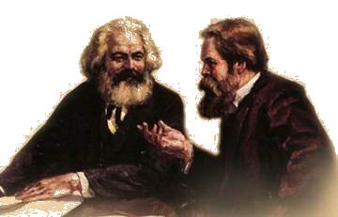
无产阶级掌握国家政权后，剥夺过去的“剥夺者”，使被资本家占有的生产资料变成人民的财产，这是社会主义革命的一条基本原则。但如何剥夺，马克思恩格斯曾设想过暴力没收与和平赎买这两种方式，并认为如果能用赎买的办法变革所有制，将是“最便宜不过了”。
《毛泽东思想和中国特色社会主义理论体系概论》第四章 社会主义改造理论

Slide 92
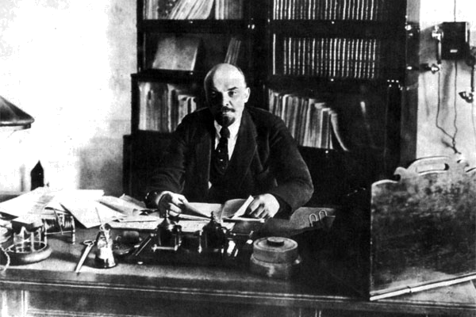
十月革命胜利后，列宁设想通过国家资本主义对资产阶级进行和平赎买，认为这对无产阶级是最有利的事情。由于后来俄国资产阶级选择了国内战争的反抗方式，使列宁的设想未能实现。
《毛泽东思想和中国特色社会主义理论体系概论》第四章 社会主义改造理论

Slide 93
根据马克思恩格斯和列宁的设想，结合中国的具体情况，中国共产党提出了对资本主义工商业实行和平赎买的方针。
《毛泽东思想和中国特色社会主义理论体系概论》第四章 社会主义改造理论

Slide 94
对资本主义工商业实行和平赎买
有利于发挥私营工商业在国计民生方面的积极作用，促进国民经济的发展；
有利于争取和团结民族资产阶级，有利于团结各民主党派和各界爱国民主人士，巩固和发展统一战线；
有利于发挥民族资产阶级中大多数人的知识、才能、技术专长和管理经验，
有利于争取和团结那些原来同资产阶级相联系的知识分子为社会主义建设服务。
《毛泽东思想和中国特色社会主义理论体系概论》第四章 社会主义改造理论

Slide 95
我国之所以能够采取赎买的方式对资本主义工商业进行和平改造，首先是因为，民族资产阶级具有两面性。在社会主义革命阶段，民族资产阶级既有剥削工人取得利润的一面，又有拥护宪法、愿意接受社会主义改造的一面。我国工人阶级和民族资产阶级之间存在着的剥削和被剥削的对抗性的矛盾，“如果处理得当，可以转变为非对抗性的矛盾，可以用和平的方法解决这个矛盾。”
《毛泽东思想和中国特色社会主义理论体系概论》第四章 社会主义改造理论

Slide 96
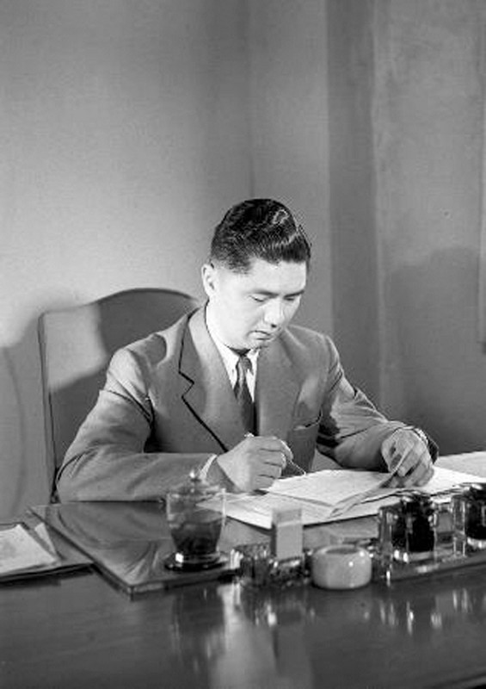
“红色资本家” 荣毅仁
知识拓展：
在新中国建立前后，荣毅仁对国家屡有重大贡献：在上海解放前夕，不畏国民党的威胁利诱，坚决留沪；积极出谋划策，致力于社会的稳定和经济的发展；抗美援朝时积极捐献飞机大炮支援前线；作为我国民族资产阶级首户，把全部企业拿出来和国家合营，在完成对资本主义工商业的社会主义改造中起了带头作用……所有这些，都成为传诵一时的佳话。
《毛泽东思想和中国特色社会主义理论体系概论》第四章 社会主义改造理论

Slide 97
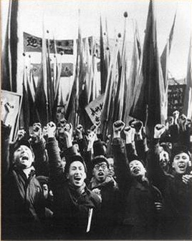
天津市的青年资本家高呼”坚决服从领导,服从分配,不抽逃资金,积极接受社会主义改造”。
《毛泽东思想和中国特色社会主义理论体系概论》第四章 社会主义改造理论

Slide 98
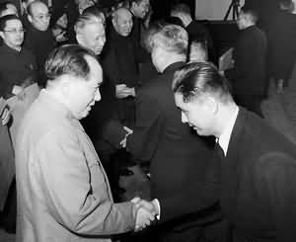
其次，中国共产党与民族资产阶级长期保持着统一战线的关系，这就为将工人阶级和民族资产阶级之间的对抗性的矛盾转化为非对抗性的矛盾并按照人民内部矛盾来处理提供了前提。
毛泽东接见“红色资本家”荣毅仁
《毛泽东思想和中国特色社会主义理论体系概论》第四章 社会主义改造理论

Slide 99
再次，我国已经有了以工人阶级为领导、工农联盟为基础的人民民主专政的国家政权，建立了强大的社会主义国营经济并掌握了国家经济命脉，这就造成了私人资本主义在政治上、经济上对社会主义的依赖。再加上当时国家对粮食和工业原料的统购统销，以及资本主义企业中工人群众对资本家的监督等因素，这样，就使私人资本主义企业只能接受社会主义改造。
《毛泽东思想和中国特色社会主义理论体系概论》第四章 社会主义改造理论

Slide 100
第二，采取从低级到高级的国家资本主义的过渡形式。
所谓国家资本主义，就是在国家直接控制和支配下的资本主义经济。毛泽东指出，我国社会主义改造中出现的国家资本主义经济，“是在人民政府管理之下的，用各种形式和国营社会主义经济联系着的，并受工人监督的资本主义经济。这种资本主义经济已经不是普通的资本主义经济，而是一种特殊的资本主义经济，即新式的国家资本主义经济。它主要地不是为了
《毛泽东思想和中国特色社会主义理论体系概论》第四章 社会主义改造理论

Slide 101
资本家的利润而存在，而是为了供应人民和国家的需要而存在。”“因此，这种新式国家资本主义经济是带着很大的社会主义性质的，是对工人和国家有利的。”
国家资本主义有初级形式和高级形式之分。初级形式的国家资本主义是国家对私营工商业实行委托加工、计划订货、统购包销、经销代销等，高级形式的国家资本主义是个别企业的公私合营和全行业公私合营。
《毛泽东思想和中国特色社会主义理论体系概论》第四章 社会主义改造理论

Slide 102
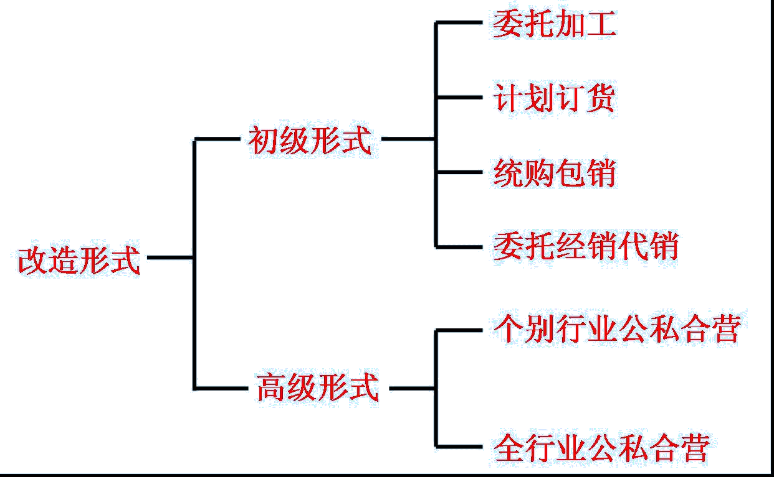
对资本主义工商业改造的基本形式
《毛泽东思想和中国特色社会主义理论体系概论》第四章 社会主义改造理论

Slide 103
对资本主义工商业的社会主义改造经历了三个步骤。
第一步主要实行初级形式的国家资本主义。国家在私营工业中实行委托加工、计划订货、统购包销，在私营商业中采取委托经销、代销等形式，既帮助私营企业克服困难，也使其生产和经营开始纳入国家计划的轨道。
《毛泽东思想和中国特色社会主义理论体系概论》第四章 社会主义改造理论

Slide 104
这些企业的利润，按国家所得税、企业公积金、工人福利费、资方红利四个方面进行分配，即当时所说的“四马分肥”。资方红利大体占四分之一，资本主义的剥削受到限制，工人在企业中的地位也发生了变化。这就使企业具有了社会主义的因素。
《毛泽东思想和中国特色社会主义理论体系概论》第四章 社会主义改造理论

Slide 105

四马分肥
在个别企业公私合营阶段，对企业利润实行 “四马分肥”的赎买形式，即将企业利润分为国家所得税、企业公积金、工人福利费、资方红利四部分。
资方红利20.5%
国家所得税34.5%
企业公积金30%
职工福利15%
《毛泽东思想和中国特色社会主义理论体系概论》第四章 社会主义改造理论

Slide 106
第二步主要实行个别企业的公私合营 。国家向私营企业投资入股，企业的生产资料由国家和资本家共同所有；企业利润的分配仍为“四马分肥”；国家派干部进入企业内部，根据国家建设需要，同工人、资本家共同管理和改造企业，公方代表居领导地位。资本家的剥削进一步受到限制。企业的经营管理以发展生产、满足人民需要和完成国家计划为目标，因而已经属于半社会主义性质的企业。
《毛泽东思想和中国特色社会主义理论体系概论》第四章 社会主义改造理论

Slide 107
第三步是实行全行业的公私合营。1956年，全行业公私合营进入高潮。年底，全国99%的工业企业和82%的商业企业实行了全行业的公私合营，这标志着国家对资本主义工商业的社会主义改造已基本完成。
《毛泽东思想和中国特色社会主义理论体系概论》第四章 社会主义改造理论

Slide 108
全行业公私合营后，国家对合营企业进行清产核资，定股定息，国家委派人员负责企业的生产经营管理，统一调配企业的人、财、物，生产资料为国家所有。国家按企业资本的股份额，每年拨付给原工商业者5%的定息，开始决定付息7年，后来又延长3年，共计10年。全行业公私合营后，企业的生产关系已经发生了根本的变化，基本上成为社会主义国营性质的企业。
《毛泽东思想和中国特色社会主义理论体系概论》第四章 社会主义改造理论

Slide 109
第三，把资本主义工商业者改造成为自食其力的社会主义劳动者。在资本主义工商业的社会主义改造中，对企业的改造和对人的改造相结合，改造资本家个人与消灭他们所属的资产阶级相结合，既避免了激烈的阶级对抗，减少了改造的阻力，又推动了生产力的发展和社会进步。
《毛泽东思想和中国特色社会主义理论体系概论》第四章 社会主义改造理论

Slide 110
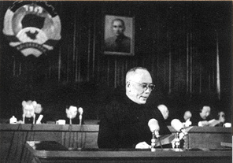
上海永安公司董事长郭琳爽在1956年全国政协二届二次会议上表态： “企业向国营商业看齐，个人向工人阶级转化”。
《毛泽东思想和中国特色社会主义理论体系概论》第四章 社会主义改造理论

Slide 111
二、社会主义改造的历史经验
思考：党在哪些方面实现了理论创新，创造性地发展了马克思主义？在哪些方面脱离了中国的具体实际？原因是什么？总体上应当怎样评价这场中国历史上最伟大而深刻的社会变革？
《毛泽东思想和中国特色社会主义理论体系概论》第四章 社会主义改造理论

Slide 112
第一，坚持社会主义工业化建设与改造同时并举。实行以社会主义工业化为主体，完成对农业、手工业和资本主义工商业社会主义改造为两翼，是党在过渡时期总路线的明确要求。实践证明，党坚持改造与建设同时并举方针，对于在深刻的社会变革中保持社会稳定，促进生产力发展，改善人民生活，推动社会进步，具有十分重要的意义。
《毛泽东思想和中国特色社会主义理论体系概论》第四章 社会主义改造理论

Slide 113
第二，采取积极引导、逐步过渡的方式。我国对农业、手工业和资本主义工商业的改造，都采取了区别对象，用不同的办法积极引导、逐步过渡的方式。避免了在改造期间可能发生的剧烈的社会震荡和经济破坏。所以，这场巨大而深刻的社会变革，不仅没有对生产力的发展造成破坏，而且促进了生产力发展。
《毛泽东思想和中国特色社会主义理论体系概论》第四章 社会主义改造理论

Slide 114
第三，用和平的方法进行改造。由于我们党采取了和平改造方法，解决了诸如实现社会变革与经济发展、和平过渡与消灭剥削制度这类通常难以解决的矛盾问题，使生产力平稳地得到解放和发展。这是国际共运史上的伟大创举，充分显示了中国共产党人的政治智慧和巨大创造力。
《毛泽东思想和中国特色社会主义理论体系概论》第四章 社会主义改造理论

Slide 115
问题思考：如何正确认识社会主义改造过程中出现的失误和偏差？
《毛泽东思想和中国特色社会主义理论体系概论》第四章 社会主义改造理论

Slide 116
我国的社会主义改造也出现了一些失误和偏差。主要是“在一九五五年夏季以合，农业合作化以及对手工业和个体商业的改造要求过急，工作过粗，改变过快，形式也过于简单划一，以致在长期间遗留了一些问题。一九五六年资本主义工商业改造基本后，对于一部分原工商业者的使和处理也不很适当。”
《毛泽东思想和中国特色社会主义理论体系概论》第四章 社会主义改造理论

Slide 117
出现这些问题，有指导思想上急于求成、不够谨慎，工作方法上过于简单的因素，同时，受当时历史条件的限制，也有认识上的一些问题，主要是：在社会主义经济模式的选择和理解上，过于单一简单化，只注意到集体所有制和全民所有制这两种基本形式，而对社会主义改造完成以后公有制经济可以和非公有制经济共同发展缺乏认识。
《毛泽东思想和中国特色社会主义理论体系概论》第四章 社会主义改造理论

Slide 118
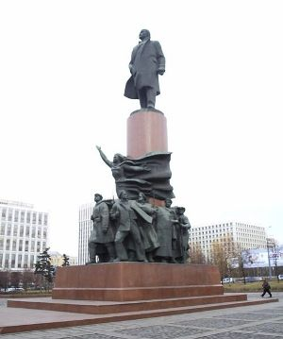
但是，不能因为出现这些失误而否定社会主义改造的伟大意义。
判断历史的功绩，不是根据历史活动家没有提供现代所要求的东西，而是根据他们比他们的前辈提供了新的东西。
——《列宁全集》第2卷
《毛泽东思想和中国特色社会主义理论体系概论》第四章 社会主义改造理论

Slide 119
在我国社会主义改造历史上，两个事实是世界历史上各种革命大变动中罕见的：一是在一个几亿人口的大国中比较顺利地实现了如此复杂、困难和深刻的社会变革，不仅没有造成生产力破坏，反而促进了工农业和整个国民经济发展；二是这样的变革没有引起巨大的社会动荡，反而极大地加强了人民的团结，并且是在人民基本普遍拥护的情况下完成的。
这些情况说明，我国社会主义改造的基本完成的确是一个伟大的历史性胜利。
《毛泽东思想和中国特色社会主义理论体系概论》第四章 社会主义改造理论

Slide 120
问题讨论
如何认识社会主义改造和社会主义改革之间的关系？
《毛泽东思想和中国特色社会主义理论体系概论》第四章 社会主义改造理论

Slide 121
1、社会主义改革与社会主义改造一脉相承
社会主义改革是在坚持社会主义改造的主要成果即社会主义制度的前提下进行的，都是为了解放和发展生产力。
《毛泽东思想和中国特色社会主义理论体系概论》第四章 社会主义改造理论

Slide 122
2、社会主义改革是对社会主义改造理论和实践的进一步发展
家庭联产承包责任制是对农业合作化理论与实践的创造性发展；允许和鼓励非公有制经济成分发展。是对所有制结构认识的深化和发展；实行股份制、股份合作制是对公有制实现形式认识的深化和发展。
《毛泽东思想和中国特色社会主义理论体系概论》第四章 社会主义改造理论

Slide 123
第三节 社会主义制度在中国的确立
一、社会主义基本制度的确立及理论依据
二、确立社会主义基本制度的重大意义
《毛泽东思想和中国特色社会主义理论体系概论》第四章 社会主义改造理论

Slide 124
一、社会主义基本制度的初步确立
1956年底我国对农业、手工业和资本主义工商业的社会主义改造的基本完成，标志着中国历史上长达数千年的阶级剥削制度的结束，实现了由新民主主义向社会主义的转变，社会主义基本制度在我国初步确立。我国的社会主义初级阶段，就是从这时开始的。
《毛泽东思想和中国特色社会主义理论体系概论》第四章 社会主义改造理论

Slide 125
社会主义改造的基本完成，使我国社会经济结构发生了根本变化，社会主义经济成分已占绝对优势，社会主义公有制已成为我国社会的经济基础。中国几千年来以生产资料私有制为基础的阶级剥削制度已经基本上被消灭，以生产资料公有制为基础的社会主义经济制度已经建立起来。
《毛泽东思想和中国特色社会主义理论体系概论》第四章 社会主义改造理论

Slide 126
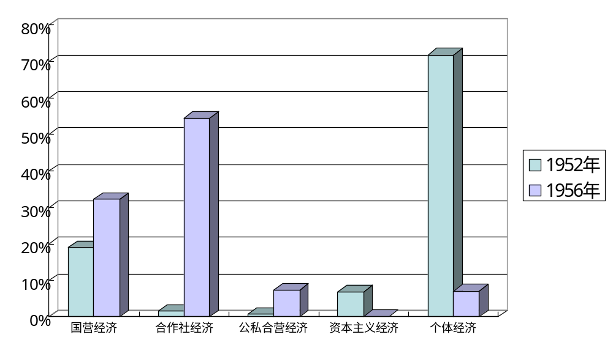
1956年的国民经济总收入同1952年相比
《毛泽东思想和中国特色社会主义理论体系概论》第四章 社会主义改造理论

Slide 127

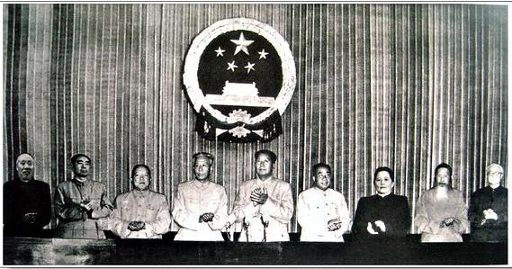
政治上：确立了中国共产党领导的人民民主专政的社会主义政治制度。
《毛泽东思想和中国特色社会主义理论体系概论》第四章 社会主义改造理论

Slide 128
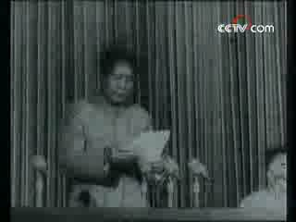
1954年9月，第一届全国人民代表大会在北京召开。大会通过的《中华人民共和国宪法》，是中国人民100多年来为建立新中国而英勇奋斗的历史经验的总结，也是中华人民共和国成立以来新的历史经验的总结。
《毛泽东思想和中国特色社会主义理论体系概论》第四章 社会主义改造理论

Slide 129
伴随着社会经济制度和社会经济结构的根本变化，我国社会的阶级关系也发生了根本的变化。帝国主义侵略势力已经被清除出中国大陆；官僚资产阶级已经在中国内地被消灭；原来的地主和富农正在被改造成为自食其力的新人；民族资产阶级分子被改造成自食其力的社会主义劳动者；
《毛泽东思想和中国特色社会主义理论体系概论》第四章 社会主义改造理论

Slide 130
工人阶级已经成为国家的领导阶级，工人阶级队伍进一步壮大；亿万农民和其他个体劳动者已经变成社会主义的集体劳动者；知识界已经组成一支为社会主义服务的队伍。广大劳动人民从此摆脱了被剥削被奴役的地位，成了掌握生产资料的国家和社会的主人以及掌握自己命运的主人。
《毛泽东思想和中国特色社会主义理论体系概论》第四章 社会主义改造理论

Slide 131

阶级关系的变化
帝国主义侵略势力——被清除出中国大陆
官僚资产阶级——在中国内地被消灭
地主和富农——被改造为自食其力的新人
民族资产阶级——被改造为自食其力的社会主义劳动者
工人阶级——国家的领导阶级
农民和其他个体劳动者——社会主义集体劳动者
知识分子——为社会主义服务的队伍
劳动人民——成为掌握生产资料的国家和社会的主人以及掌握自己命运的主人
《毛泽东思想和中国特色社会主义理论体系概论》第四章 社会主义改造理论

Slide 132
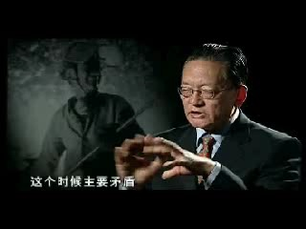
我国社会的主要矛盾也发生了根本的变化
无产阶级与资产阶级之间的矛盾基本上解决，人民对经济迅速发展的需要同当前经济文化不能满足人民需要的状况之间的矛盾，成为社会的主要矛盾。
《毛泽东思想和中国特色社会主义理论体系概论》第四章 社会主义改造理论

Slide 133
二、确立社会主义基本制度的重大意义
社会主义制度的确立是中国历史上最深刻最伟大的社会变革，也是20世纪中国又一次划时代的历史巨变。
《毛泽东思想和中国特色社会主义理论体系概论》第四章 社会主义改造理论

Slide 134
社会主义基本制度的确立，标志着中国从一个半殖民地半封建社会，越过漫长的资本主义发展的历史阶段，进入到社会主义新时代。随着我国社会主义的不断发展和完善，中国在经济、政治、文化和社会的各个方面以及国际地位，都发生了根本的变化。
《毛泽东思想和中国特色社会主义理论体系概论》第四章 社会主义改造理论

Slide 135
社会主义制度的确立，为当代中国一切发展进步奠定了制度基础。社会主义制度的建立极大提高了工人阶级和广大劳动人民的积极性和创造性，社会主义经济制度以其与社会化大生产一致性和能够在经济落后条件下尽可能地集中力量办大事的优势，为发展社会生产力开辟了广阔的道路。
《毛泽东思想和中国特色社会主义理论体系概论》第四章 社会主义改造理论

Slide 136
随着社会主义制度的确立和社会主义建设的发展，我国初步建立了一个比较独立、完整顿秩序的工业体系和国民经济体系，教育、科学、文化、卫生、体育事业有很大发展。中国现代化建设取得的辉煌成就，离不开选择并且走上社会主义道路这个最基本的前提条件。
《毛泽东思想和中国特色社会主义理论体系概论》第四章 社会主义改造理论

Slide 137
社会主义制度的确立，使广大劳动人民真正成为国家的主人和社会生产资料的主人。这是中国几千年来阶级关系的最根本变革。社会主义经济制度的建立，极大地巩固和扩大了工人阶级领导的，以工农联盟为基础的人民民主专政国家政权的阶级基础和经济基础。
《毛泽东思想和中国特色社会主义理论体系概论》第四章 社会主义改造理论

Slide 138
中国社会主义制度的确立，是世界社会主义运动史上又一个历史性的伟大胜利。它进一步改变了世界政治经济格局，增加了社会主义的力量，对维护世界和平产生了积极的影响。中国人民在共产党的领导下走上社会主义道路，为其他相对落后的国家探索民族独立、人民解放和走符合本国国情的发展道路提供了重要经验，对这些国家的人民也是一个巨大的鼓舞。
《毛泽东思想和中国特色社会主义理论体系概论》第四章 社会主义改造理论

Slide 139
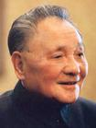

社会主义制度在中国的确立，不仅再次证明了马克思主义的真理性，而且以其独创性的理论原则和实践经验，丰富和发展了马克思主义的科学社会主义理论。
“我们的社会主义改造是搞得成功的，很了不起。这是毛泽东对马克思列宁主义的一个重大贡献。” ——邓小平
《毛泽东思想和中国特色社会主义理论体系概论》第四章 社会主义改造理论

Slide 140

对于经济文化比较落后的国家能不能够先于发达国家实行社会主义革命、建立社会主义制度的问题，在国际共产主义运动的历史上曾经有过激烈的争论。第二国际的机会主义者曾经以还没有实行社会主义的经济前提来否定经济文化比较落后的国家可以进入社会主义。
《毛泽东思想和中国特色社会主义理论体系概论》第四章 社会主义改造理论

Slide 141
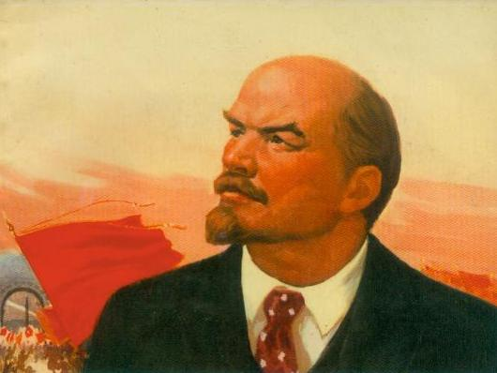
列宁批评这种观点是“庸俗生产力论”，认为世界历史发展的一般规律不仅丝毫不排斥个别发展阶段在发展的形式或顺序上表现出特殊性，反而以此为前提。
《毛泽东思想和中国特色社会主义理论体系概论》第四章 社会主义改造理论

Slide 142
列宁指出：“既然建立社会主义需要有一定的文化水平（虽然谁也说不出这个一定的‘文化水平’究竟是什么样的，因为这在各个西欧国家都是不同的），我们为什么不能首先用革命手段取得达到这个一定水平的前提，然后在工农政权和苏维埃制度的基础上赶上别国人民呢？”
《毛泽东思想和中国特色社会主义理论体系概论》第四章 社会主义改造理论

Slide 143

列宁还预言，在东方那些人口无比众多、社会情况无比复杂的国家里，今后的革命无疑会比俄国革命带有更多的特殊性。社会主义制度在中国的确立，证明了列宁的远见卓识。
《毛泽东思想和中国特色社会主义理论体系概论》第四章 社会主义改造理论

Slide 144
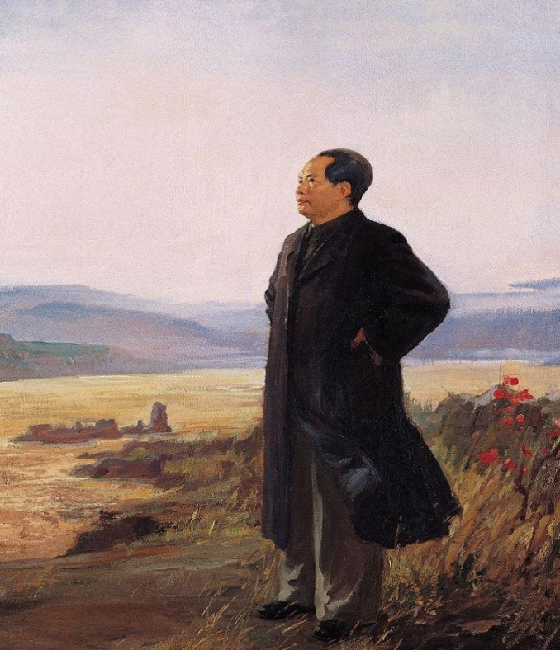
对此，毛泽东曾经用英、法、德、美、日等国家的历史发展说明：“生产关系的革命，是生产力的一定发展所引起的。但是，生产力的大发展，总是在生产关系改变以后。”
《毛泽东思想和中国特色社会主义理论体系概论》第四章 社会主义改造理论

Slide 145
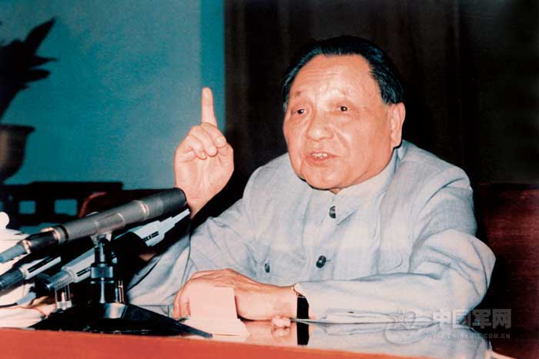
邓小平结合中国的情况指出 ：“我们也是反对庸俗的生产力论”，“当时中国有了先进的无产阶级政党，有了初步的资本主义经济，加上国际条件所以在一个很不发达的中国能搞社会主义。这和列宁讲的反对庸俗的生产力论一样。”
《毛泽东思想和中国特色社会主义理论体系概论》第四章 社会主义改造理论

Slide 146
方法论启示
坚持唯物主义历史观，正确揭示社会发展的客观规律、正确方向；运用对立统一规律，坚持正确的社会矛盾研究方法；坚持正确的阶级分析方法；应注意社会历史过程的前进性和曲折性，遵循历史主义的方法，坚持逻辑与历史相统一，坚持生产力是社会评价的根本标准、人民利益是社会评价的最高标准等。
《毛泽东思想和中国特色社会主义理论体系概论》第四章 社会主义改造理论

Slide 147
境界启示
马克思主义绝非教条，而是在实际运动中不断丰富和发展的。任何一种科学理论，惟有与本国国情相结合、与时代发展同进步、与人民群众共命运，才能焕发出强大的生命力、创造力、感召力。
《毛泽东思想和中国特色社会主义理论体系概论》第四章 社会主义改造理论

